Slide 1
Rozhodovacie a Optimalizačné problémy
Marián Mach

Slide 2
Typy problémov
Rozhodovací problém
Riešenie musí spĺňať všetky požadované podmienky (tvrdé podmienky) alebo ich minimálny počet (tvrdé a mäkké podmienky) alebo čo najväčší počet podmienok (mäkké podmienky)
Optimalizačný problém
Riešenie musí poskytovať optimálnu (minimálnu alebo maximálnu) hodnotu cieľového kritéria
Asociovaný rozhodovací problém
Riešenie musí poskytovať hodnotu cieľového kritéria lepšiu ako zadaný prah
Kombinovaný problém

Slide 3
Priestor Kandidátov
Tvar riešenia: A1, A2, A3, A4, …
- súbor hodnôt atribútov
Rôzne typy úloh:
Klasifikačná úloha
Selekčná úloha
Triediaca úloha
1, 0, 0, 1, 1, 0, …, 0, 1 (dĺžka n) (2^{n})
m3, m7, m8, m12, m18 (dĺžka k) (n nad k)
m9, m17, m2, …, m7 (dĺžka n) (n!)
Priestor kandidátov je usporiadaný priestor všetkých kombinácií možných hodnôt všetkých atribútov (kandidátov – potenciálnych riešení).
Kandidát môže byť:
validný/nevalidný – ak sú zadané ohraničenia, ktoré musia byť splnené
optimálny/neoptimálny – ak je zadané nejaké optimalizačné kritérium
A₂
A₁

Slide 4
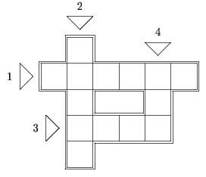
Rozhodovací problém ako úloha s ohraničeniami
Množina premenných V = { V₁, V₂, …, V_{n} }
V = { V₁, V₂, V₃, V₄ }
Množina domén D = { D₁, D₂, …, D_{n} }
D₁ = {žirafa, európa, puška, kurín, auto, íver, pór, eso}
Množina ohraničení C = {C¹,...,C^{n},C^{1,2}, ..., C^{n-1,n}, C^{1,2,…,n}}
C¹ = {žirafa, európa}
C^{1,2} = {európa-puška, európa-kurín, európa-auto, puška-kurín, ...}
C^{1,2,3} = {európa-puška-puška, ...}
C^{1,2,3,4} = { ? }
žirafa, európa
puška, kurín
auto, íver
pór, eso
Vyššie árnosti zvyčajne nie sú zadané
Hľadané riešenia
Priestor kandidátov = 8⁴ alebo 8*7*6*5

Slide 5
Konzistenčné algoritmy
A₂
Princípom je transformácia na jednoduchší problém (s prísnejšími ohraničeniami) s rovnakou množinou riešení = redukcia veľkosti priestoru kandidátov
Úprava ohraničení (ich sprísňovanie) tak, aby boli vzájomne konzistentné
Reťazové sprísňovanie – zmena v jednom ohraničení vyvolá zmenu iného ohraničenia a na základe toho sa zmení ďalšie ohraničenie ... = propagácia (šírenie) ohraničení
Konzistencia (x,y) – ľubovoľná skupina x premenných je konzistentná s každou skupinou y premenných (x a y sú disjunktné)
Úplná konzistencia všetkých ohraničení (ponechanie iba validných riešení) alebo čiastočná konzistencia (sú ponechané aj niektoré nevalidné riešenia)
A₁

Slide 6
vnucovanie konzistencie – (1,1) konzisTencia
C² = {puška, kurín}
C^{1,2} = {európa-puška, európa-kurín, európa-auto, puška-kurín, puška-auto, kurín-auto}
C¹ = {žirafa, európa}
Kontrola všetkých hodnôt povolených unárnym ohraničením C^{A} premennej A
Pre nejakú hodnotu z C^{A} musí existovať hodnota premennej B, povolená jej unárnym ohraničením C^{B}
Obe hodnoty musia byť povolené spoločným binárnym ohraničením C^{AB}
Pri nesplnení nejakej podmienky, kontrolovaná hodnota sa vymaže z ohraničenia C^{A} premennej A
V postavení premennej B sa postupne vystriedajú všetky premenné mimo premennej A
(1,1)-konzistencia = konzistencia každej premennej voči každej inej premennej
C^{AB}
C^{A}
A
B
C^{B}

Slide 7
vnucovanie konzistencie – iné konzistencie
(1,2) – 1 premenná voči 2
(2,1) – 2 premenné voči 1
C^{BC}
C^{C}
C^{B}
B
C
C^{C}
C
C^{AC}
C^{BC}
C^{AB}
C^{AĆ}
A
C^{AB}
A
B
C^{A}

Slide 8
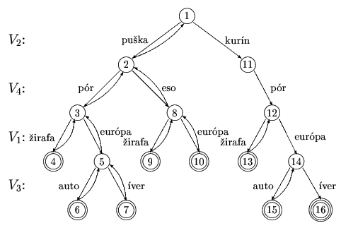
Prehľadávanie do hĺbky + backtracking
Pokusná konštrukcia kandidátov (priradenie redukuje veľkosť priestoru kandidátov)
Vylepšenia:
Heuristické výbery
usporiadania premenných a domén
Pamäťové rozšírenia
vyhýbanie sa opakovaným neúspechom
Skokové algoritmy (backjumpingy)
návrat k príčine neúspechu
Udržiavanie konzistencie
jedno/viackroková propagácia

Slide 9
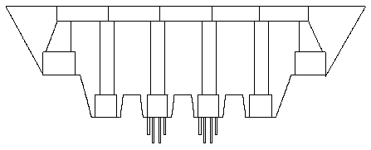
Príklad využitia - Rozvrhovanie
Premenné
Začiatok operácie
(koniec/trvanie operácie, použitý zdroj)
Domény
Hodnoty času (diskretizácia s požadovanou presnosťou)
Ohraničenia
Precedenčné – časové relácie medzi úlohami
A # B (# = predchádza, nasleduje po, prekrýva, obsiahnuté v, ukončuje)
Pr: Výkop pre pilier predchádza betónovaniu, do štyroch dní po ukončení debnenia potrebné začať s betónovaním
Disjunktné – zdieľanie zdrojov
Pr: Jedna betonárska čata môže naraz betónovať iba jeden pilier

Slide 10
Pohyb v priestore kandidátov
Pohyb od kandidáta ku kandidátovi – trajektória v priestore kandidátov
Nie je to systematický prechod všetkými kandidátmi (brute force)
Algoritmy:
Individuálne – iba jedna trajektória
Populačné – viacej trajektórií vytváraných paralelne
Trajektórie generované synchrónne
Trajektórie generované asynchrónne (rôzne rýchlosti predlžovania)
Tvorba trajektórie
Začína zvyčajne v náhodne zvolenom kandidátovi
Pohyb k susednému kandidátovi zmenou aktuálneho kandidáta
Preskúmanie susedných kandidátov v blízkom okolí aktuálneho kandidáta
Výber jedného kandidáta z okolia na základe preferencie
Výber nasledovného (zmena aktuálneho kandidáta) môže byť deterministický alebo stochastický
A₂
A₁

Slide 11
horolezecký prehľadávací algoritmus
Vytváranie jednej trajektórie
Vlastnosti algoritmu
Náhodný štart
Deterministický výber kroku (najlepší kandidát v blízkom okolí)
Predlžovanie trajektórie pokiaľ sa dá (koniec v lokálnom maxime)
Príklad vpravo:
jednorozmerný priestor kandidátov (vodorovná os)
kvalita kandidátov vyjadrená numericky (zvislá os)

Slide 12
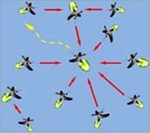
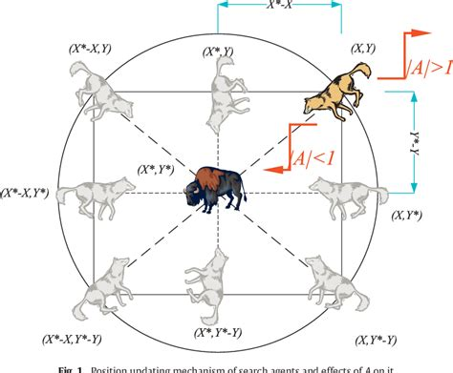
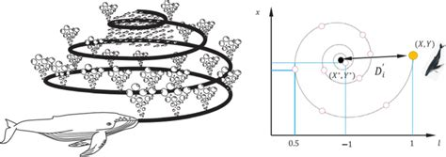
Prírodne inšpirované algoritmy
Spôsob pohybu v priestore kandidátov imituje nejaký prírodný proces
Možné imitované procesy:
Biologický
Evolučný
Fyzikálny
Chemický
Sociálny
Firefly algorithm
Whale optimization algorithm
Grey wolf optimizer

Slide 13
Heuristické optimalizačné procesy (2.rok ZS)
- Rozhodovacia a optimalizačná úloha, vybrané kanonické typy úloh
- Perturbačný a konštrukčný prístup, konštrukčné heuristiky
- Systematické prehľadávanie, orezávacie heuristiky
- Lokálne prehľadávanie, stratégie prehľadávania, gradientové metódy.
- Únik z lokálneho extrému (variabilné, stochastické a dynamické lokálne hľadanie)
- Prehľadávanie s pamäťou, zakázané hľadanie
- Hybridné prehľadávacie algoritmy
- Algoritmy pre estimáciu distribúcie
- Evolučne orientované algoritmy (simulované žíhanie, genetický algoritmus)
- Biologicky orientované algoritmy (mravčie kolóny, PSO algoritmus, včelie algoritmy, bakteriálne algoritmy)
- Aproximačné triedy a randomizované algoritmy. Výpočtová zložitosť, základné zložitostné triedy.

Slide 14
Výroková logika
Syntax = tvorba (zložených) logických viet
Konštanty (TRUE, FALSE)
Symboly
Operátory (¬, Λ, V, →, ↔, …)
Sémantika = pravdivosť logických viet
Konštanty – pevne dané (TRUE = pravda, FALSE = nepravda)
Operátory – pravdivostné tabuľky
Symboly – priradenie je potrebné nájsť
Úloha splniteľnosti = hľadanie takej interpretácie symbolov, aby logický model bol pravdivý (na to sa používajú logické solvery)
X | Y | ¬ X | X Λ Y
FALSE | FALSE | TRUE | FALSE
FALSE | TRUE | TRUE | FALSE
TRUE | FALSE | FALSE | FALSE
TRUE | TRUE | FALSE | TRUE

Slide 15
Riešenie úloh výrokovou logikou
Priestor kandidátov = 9⁸¹
Sudoku – logický model
Premenné: X_{riadok,stĺpec,cifra} (X_{1,1,1} až X_{9,9,9} – 729 premenných)
Ohraničenia:
V každom poličku práve jedna cifra
Pre každý riadok r a stĺpec s (každé políčko) platí: =1(X_{r,s,1}, ..., X_{r,s,9})
(X_{r,s,1} v ... v X_{r,s,9}) Λ (~X_{r,s,1} v ~X_{r,s,2}) Λ (~X_{r,s,1} v ~X_{r,s,3}) Λ (~X_{r,s,1} v ~X_{r,s,4}) Λ … Λ (~X_{r,s,8} v ~X_{r,s,9})
V každom štvorci každá cifra práve raz
V každom stĺpci každá cifra práve raz
V každom riadku každá cifra práve raz
Pre každý riadok r a cifru c platí: =1(X_{r,1,c}, ..., X_{r,,9,c})
(X_{r,1,c} v ... v X_{r,9,c}) Λ (~X_{r,1,c} v ~X_{r,2,c}) Λ (~X_{r,1,c} v ~X_{r,3,c}) Λ (~X_{r,1,c} v ~X_{r,4,c}) Λ … Λ (~X_{r,8,c} v ~X_{r,9,c})
Kardinalitné ohraničenia

Slide 16
Splniteľné modulové teórie
Výroková logika je kombinovaná s nejakou teóriou, vznikajú nové typy logík
VL: X Λ Y – symbolom možno priradiť hodnoty ľubovoľne (jediným kritériom je pravdivosť celej vety)
SMT: (C < 28) Λ (g(f(A),f(B))=g(f(B),f(A))) – „symboly“ majú štruktúru (atómy)
pravdivosť prvého atómu závisí od hodnoty premennej C
pravdivosť druhého atómu závisí od rovnosti hodnôt A a B
Pravdivosť atómov nemožno nastaviť ale je daná platnosťou vzťahu, ktorý reprezentujú
Modulové teórie
Logika rovnosti s neinterpretovanými funkciami
= je reflexívna (x=x), komutatívna (ak x=y potom y=x)a tranzitívna (ak x=y a y=z potom x=z)
Lineárna aritmetika
≤ a < s interpretáciou definujúcou usporiadanie na množine čísel
operácie nad číslami (lineárne operácie: súčet, rozdiel, súčin a podiel)

Slide 17
Riešenie úloh splniteľnými modulovými teóriami
Plánovanie trajektórie v priestore – logický model
Premenné: x₁, x₂, x₃, y₁, y₂, y₃
Ohraničenia:
Trajektória nesmie ležať mimo priestor
(x_{min} ≤ x₁) Λ (x₁ ≤ x_{max})
Smer pohybu vertikálny alebo horizontálny
( (x₁ = x₂) Λ ¬(y₁ = y₂) ) V ( ¬(x₁ = x₂) Λ (y₁ = y₂) )
Vyhýbanie sa prekážke
((x₁ ≤ A) Λ (x₂ ≤ A)) V <- segment vľavo od prekážky
((B ≤ x₁) Λ (B ≤ x₂)) V <- segment vpravo od prekážky
((y₁ ≤ C) Λ (y₂ ≤ C)) V <- segment pod prekážkou
((D ≤ y₁) Λ (D ≤ y₂)) <- segment nad prekážkou
x₃,y₃
C
x₄,y₄
D
A
B
C
x₁,y₁
x₂,y₂
S
x₀,y₀
x_{min}
x_{max}
Priestor kandidátov = 6∞

Slide 18
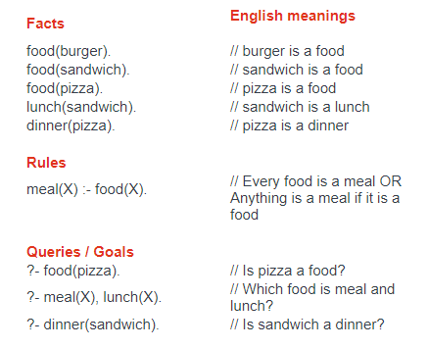
Prolog
Najznámejší jazyk logického programovania, vhodný pre všeobecné použitie
Založený na formálnej logike (predikátovej logike prvého rádu)
Deklaratívny jazyk = programová logika je vyjadrená v zmysle relácií, reprezentovaných ako fakty a pravidlá
Obsahuje zabudovaný odvodzovací mechanizmus, pomocou ktorého dokazuje (ne)pravdivosť výrokov
Každá otázka je považovaná za výrok

Slide 19
Aplikácia logiky v inteligentných systémoch (3. rok ZS)
- Úvod do reprezentácie znalostí, určité a neurčité znalosti, logické prostriedky reprezentácie znalostí
- Výrokový počet – syntax a sémantika, interpretácia a vlastnosti
- Automatické dokazovanie teorém, rezolučný princíp
- Splniteľnosť, analytické tablo, DPLL algoritmus, SAT solvery
- Logické modelovanie - reprezentácia rôznych typov ohraničení, redukcia symetrie
- Splniteľné modulové teórie, diferenčná logika, lineárna aritmetika, neinterpretované funkcie, SMT solvery
- Predikátový počet – syntax a sémantika, interpretácia, rezolúcia
- Pravidlové reprezentácie, štruktúra Reteho siete, typy uzlov, dopredná inferencia, jazyk Clips
- Spätná inferencia v pravidlových systémoch, logické programovanie, jazyk Prolog
- Kvantifikované Booleove formuly, modelovanie hier
- Modálne logiky, časové logiky, lineárna časová logika

Slide 20
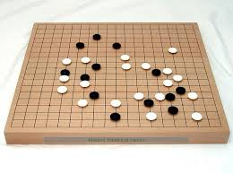
Sekvenčné rozhodovacie úlohy
Potrebné urobiť sekvenciu rozhodnutí (zvyčajne má podobu aktivít agenta v nejakom prostredí)
Každé rozhodnutie ovplyvňuje:
Okamžitý/odložený zisk (odmena) plynúci z daného rozhodnutia
Zmenu situácie
Budúce možnosti agenta pôsobenia na prostredie
Budúce zisky z budúcich rozhodnutí
Cieľom nie je čo najväčšia okamžitá odmena, ale maximalizácia súčtu všetkých odmien (aktuálnej aj budúcich). Odmeny musia byť nastavené tak, že maximálna kumulatívna odmena je získateľná iba pri optimálnej sekvencii rozhodnutí (reprezentujúcej hľadané riešenie).

Slide 21
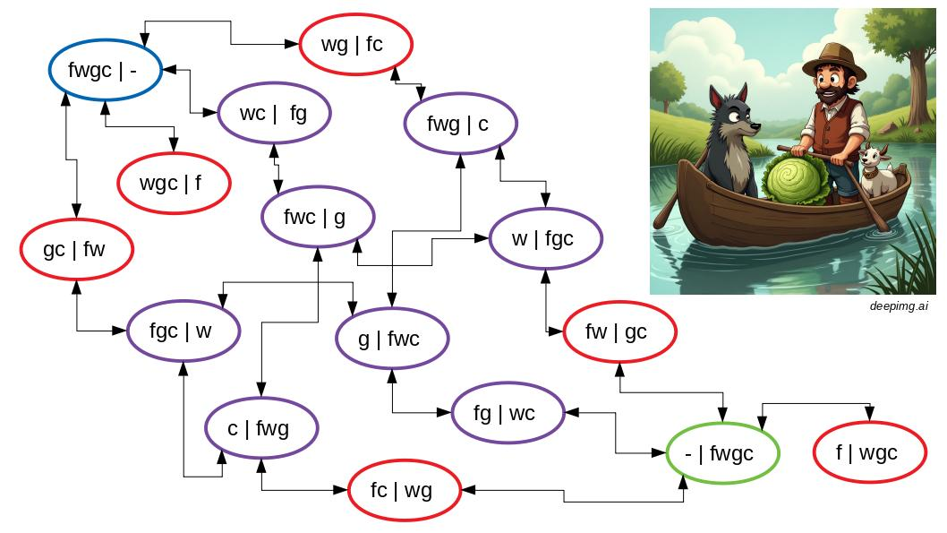
Stavový priestor
Graf = stavový priestor
Uzly = stavy
Hrany = akcie
Nastavenie odmien
Prechod do cieľového stavu (zisk)
Prechod do zakázaného stavu (pokuta)
Iný prechod (neutrálne, malá pokuta)
Kandidát = sekvencia akcií (cesta z počiatočného uzla do uzla konečného)
Priestor kandidátov = všetky možné sekvencie

Slide 22
Klasické prehľadávanie stavového priestoru
Prehľadávanie = budovanie stromu prehľadávania
Koreň stromu je štartovacím stavom
Obsahuje všetky možné sekvencie v stavovom priestore (kandidátov)
Neinformované prehľadávanie (DFS, BFS)
Využíva iba štruktúru grafu (hrany a uzly)
Systematické prechádzanie stromom dovtedy, pokiaľ
Dosiahne cieľový stav = úspešné hľadanie
Prehľadá celý strom = neúspešné hľadanie
BFS je optimálny v zmysle dĺžky sekvencie
Informované prehľadávanie (A*)
Využívanie dodatočnej informácie (váhy hrán)
Má heuristickú ohodnocovaciu funkciu
A* je optimálny v zmysle ceny sekvencie
BFS – všetky sekvencie naraz
DFS – jedna sekvencia za druhou

Slide 23
Prehľadávanie do šírky (BFS) a hĺbky (DFS)
Neinformované (slepé) prehľadávanie do hĺbky/šírky
Počiatočný stav do OPEN
Ak je OPEN prázdny, prehľadávanie bolo neúspešné
Vyber z OPEN prvý stav S
Ak je S už v CLOSE, choď na krok 2, inak vlož ho do CLOSE
Nájdi všetky stavy, do ktorých sa dá dostať zo stavu S nejakou akciou
Ak niektorý z nájdených stavov je cieľovým, prehľadávanie bolo úspešné
Všetky nové stavy zaraď na začiatok/koniec OPEN
Choď na krok 2
OPEN – zoznam stavov, ktoré je potrebné ešte preskúmať
CLOSE – zoznam už preskúmaných stavov

Slide 24
Hľadanie cesty z (fwGc|-) do (-|fwgc)
1 - OPEN: fwgc|-
- CLOSE: -
2 - OPEN: wc|fg
- CLOSE: fwgc|-
3 - OPEN: fwgc|-, fwc|g
- CLOSE: wc|fg, fwgc|-
4 - OPEN: fwc|g
- CLOSE: wc|fg, fwgc|-
5 - OPEN: c|fwg, w|fgc, wc|fg
- CLOSE: fwc|g, wc|fg, fwgc|-
6 - OPEN: fwc|g, fgc|w, w|fgc, wc|fg
- CLOSE: c|fwg, fwc|g, wc|fg, fwgc|-
7 - OPEN: fgc|w, w|fgc, wc|fg
- CLOSE: c|fwg, fwc|g, wc|fg, fwgc|-
8 - OPEN: g|fwc, c|fwg, w|fgc, wc|fg
- CLOSE: fgc|w, c|fwg, fwc|g, wc|fg, fwgc|-
9 - OPEN: fg|wc, fgc|w, fwg|c, c|fwg, w|fgc, wc|fg
- CLOSE: g|fwc, fgc|w, c|fwg, fwc|g, wc|fg, fwgc|-
10 - OPEN: fgc|w, fwg|c, c|fwg, w|fgc, wc|fg
- CLOSE: fg|wc, g|fwc, fgc|w, c|fwg, fwc|g , wc|fg, fwgc|-
Ako následok prechodu z (fg|wc) do ďalších stavov bol generovaný cieľový stav (-|fwgc), algoritmus skončil úspešne.
Poz: prechody do nevalidných stavov neboli uvažované
zelené sú uzly, do ktorých sa dá dostať z modrého uzla

Slide 25
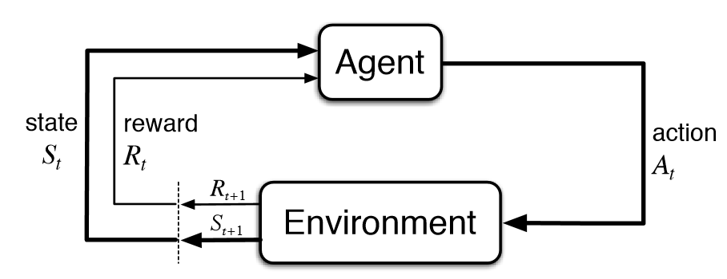
Učenie posilňovaním
Dáta, potrebné pre učenie chovania agenta (politika), typicky nie sú k dispozícii
„Pokus –úspech/omyl“ – učenie z úspechov (odmien) aj neúspechov (pokút)
Učenie v iteračnej štruktúre:
Dáta sú získavané pôsobením agenta na prostredie (na základe nejakej exploračnej politiky)
Na základe dát sa učí cieľová politika agenta
Obe politiky môžu byť rovnaké/rôzne
Typy učenia:
Učenie po jednotlivých akciách
Učenie po jednotlivých sekvenciách
Výsledok učenia:
Priamo politika
Ohodnotenie akcií – politika je odvodená

Slide 26
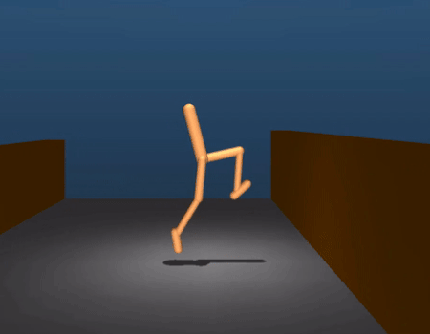
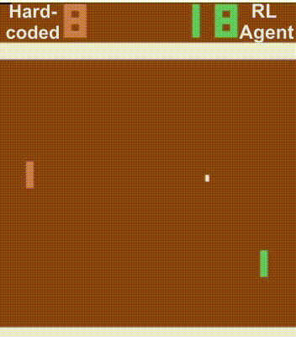
Príklady učenia posilňovaním

Slide 27
Strojové učenie II (3. rok LS)
- Markovovské rozhodovacie procesy
- Základné pojmy, podmienka optimality, Bellmanova rovnica, explorácia vs exploatácia, on vs off policy
- Dynamické programovanie
- Monte Carlo prístupy
- Temporal difference prístupy
- Hybridizácia základných prístupov
- Aproximácia hodnotovej funkcie, tabuľkové vs deep reprezentácie
- Policy gradient prístupy, Actor-critic
- Učenie s posilňovaním v doméne hier

